Slide 1

Портрет в музыке и изобразительном искусстве

Slide 2
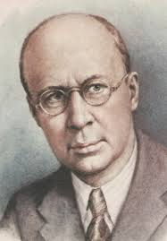
С.С.Прокофьев

Slide 3
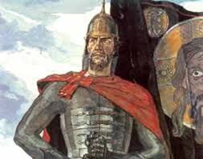

Александр Невский

Slide 4
Средства музыкальной выразительности
Мелодическая линия
Ритм Лад Темп
Динамика
Музыкальная форма

Slide 5
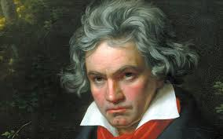
Людвиг ван Бетховен
Соната №14 «Лунная» Посвящена Джульетте Гвиччарди

Slide 6
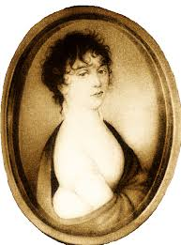
Джульетта Гвичарди

Slide 7
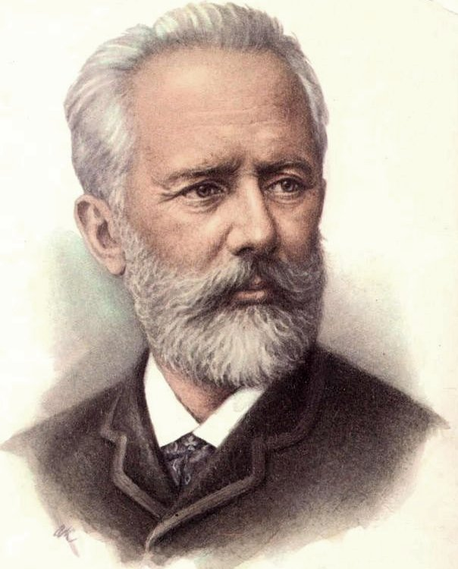
П.И.Чайковский
«Детский альбом»

Slide 8
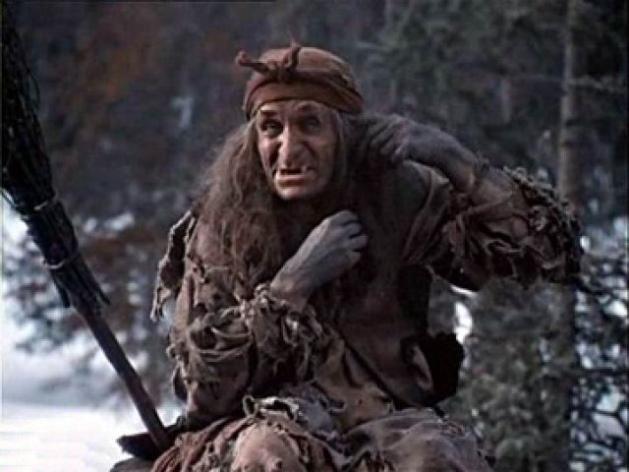

Slide 9
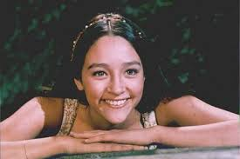

Slide 10
Задание
Нарисовать одного героя из прослушанной музыки.
Найти еще портрет в музыке.

